Slide 1

磁芯线圈设计
2026年05月28日
叶昌庆

Slide 2
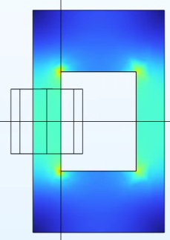
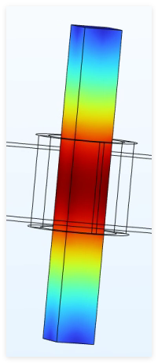
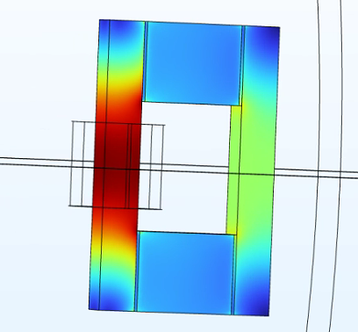
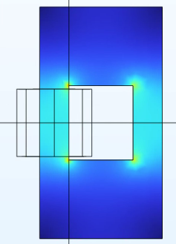
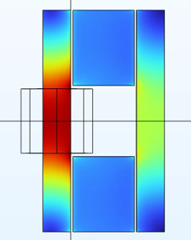
仿真 vs 测试
3D 仿真中无法对线圈上的损耗进行仿真，
漏磁产生的额外铜损
磁损
 | 频率（kHz） | 测试1 | 测试2 | 测试3 | 仿真_Full |  | 仿真_Apart_1mm
 |  | R_extra（Ω） | R_extra（Ω） | R_extra（Ω） | R_core_H（Ω） | R_core_E（Ω） | R_core_H（Ω） | R_core_E（Ω）
 | 1 | 6.06 | / | / | 0.071209 | 0.002413 | / | /
 | 2 | 28.21 | / | / | 0.14242 | 0.009653 | / | /
 | 1 | 650.86 | 744.91 | 895.46 | 329.15 | 13.581 | 1.4328 | 0.054949
 | 2 | 4654.82 | 5336.24 | 6418.02 | 658.29 | 54.227 | 2.8657 | 0.21742
 | 1 | 1002.96 | 909.78 | 1149.91 | 420.63 | 17.502 | 1.6904 | 0.065333
 | 2 | 7216.47 | 6578.71 | 8248.67 | 841.27 | 69.897 | 3.3808 | 0.25724
当前拼接，摆放或者不同磁块的表面对测试的影响较大，~30% 的偏差
但是同一测试条件下，2kHz 与 1kHz 的 R_extra 比值很稳定 ~ 7.2倍 ，这与磁滞损耗和涡流损耗表现出来的频率相关性不同，倾向于是漏磁产生的额外铜损
当前L/L_air 的关系可以将气隙宽度估计为如表
根据仿真此时的磁损可以忽略
仍然是漏磁的影响
 | Gap
 | 测试1 | 测试2 | 测试3
1 | 1.99 mm | 1.85 mm | 1.68 mm
2 | 1.68 mm | 1.76 mm | 1.56 mm

Slide 4
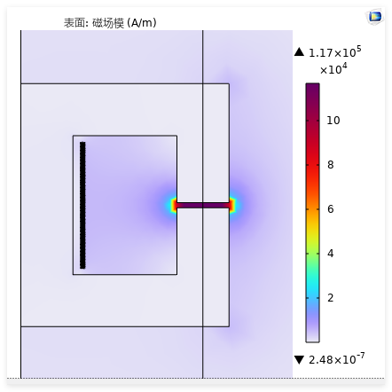
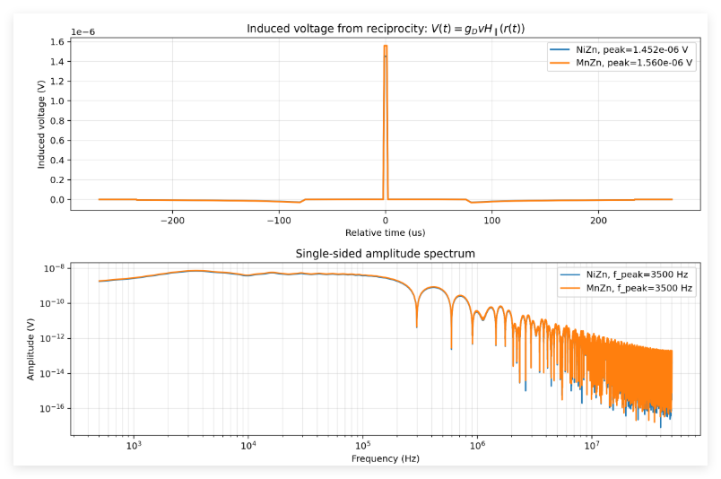
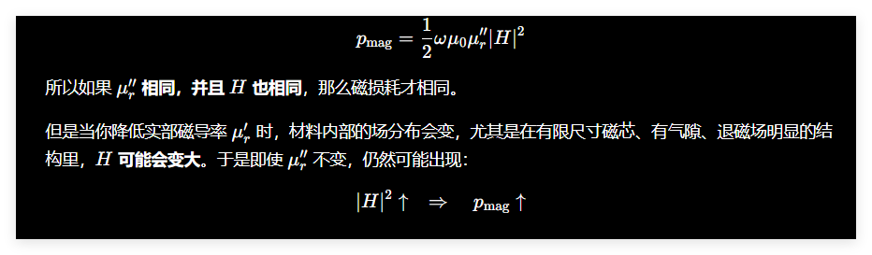
仿真结果（Pot 型）
序号 | 材料 | 磁导率 | 电导率 | 线圈部分损耗（Ω） | 磁芯部分电损耗（Ω） | 磁芯部分磁损耗（Ω）
1 | 锰锌铁氧体 | 3168 | 0.142857 S/m | 355 | 32735 | 1683
2 | 镍锌铁氧体 | 2000 | 1e-6 S/m | 325 | 0.20 | 3657

Slide 5
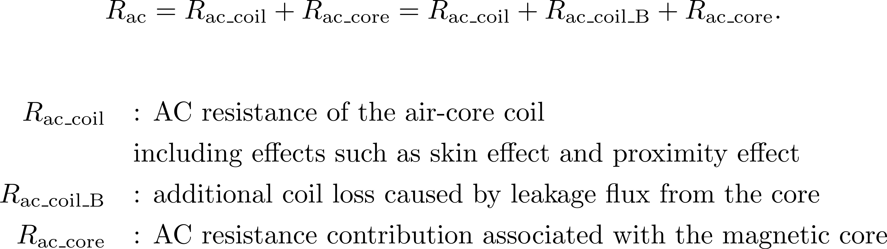
问题分析
实验现象：
未封闭磁芯线圈的交流电阻超过预期
封闭磁芯线圈的交流电阻比未封闭的更大
原因分析：
实验目的：证明对于小气隙（闭合）磁芯线圈，当前材料磁芯带来的损耗不可以忽略
实验方法：
拼接得到的闭合磁芯线圈，理想情况下不考虑漏磁，额外损耗（磁芯上的损耗）的测试和仿真结果是否一致
只有中柱的开放磁芯线圈，由仿真给出磁芯上的损耗
Notes:
漏磁的影响在高频可能变得不可忽略，限制测试频率到低频

Slide 6
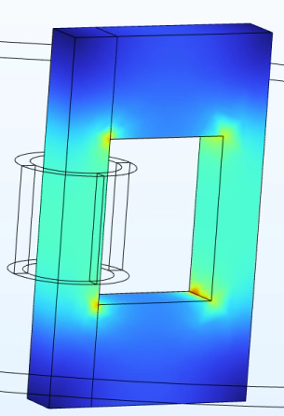
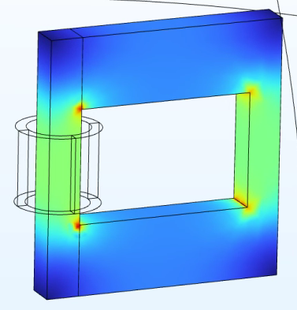
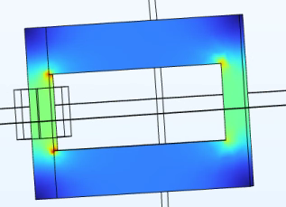
仿真 vs 测试
3D 仿真中无法对线圈上的损耗进行仿真，
Rac_coil @ 1kHz = 19 .1 Ω ；Rac_coil @ 2kHz = 20.7 Ω
漏磁产生的额外铜损
磁损
 | 频率（kHz） | 测试1 | 测试2 | 仿真_Full |  | 仿真_Apart
 |  | R_extra（Ω） | R_extra（Ω） | R_core_H（Ω） | R_core_E（Ω） | R_core_H（Ω） | R_core_E（Ω）
 | 1 | 6.3 | 6.3 | 0.071209 | 0.002413 | 0.071209 | 0.002413
 | 2 | 28.6 | 28.6 | 0.14242 | 0.009653 | 0.14242 | 0.009653
 | 1 | 619 | 865 | 329.15 | 13.548 | 0.55029 | 0.020234
 | 2 | 4365 | 6077 | 658.29 | 54.192 | 1.1006 | 0.080934
 | 1 | 476 | 417 | 273.77 | 12.087 | 0.36566 | 0.013729
 | 2 | 3362 | 2816 | 547.54 | 48.349 | 0.73132 | 0.054915
 | 1 | 318 | 422 | 234.55 | 10.895 | 0.30825 | 0.011596
 | 2 | 2230 | 2837 | 469.11 | 43.58 | 0.6165 | 0.046385

